Slide 1
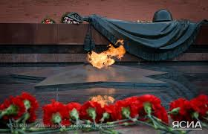
3 декабря –День неизвестного солдата в России

Slide 2
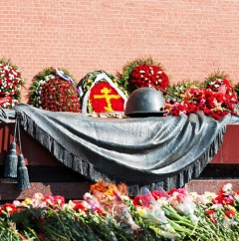

Slide 3
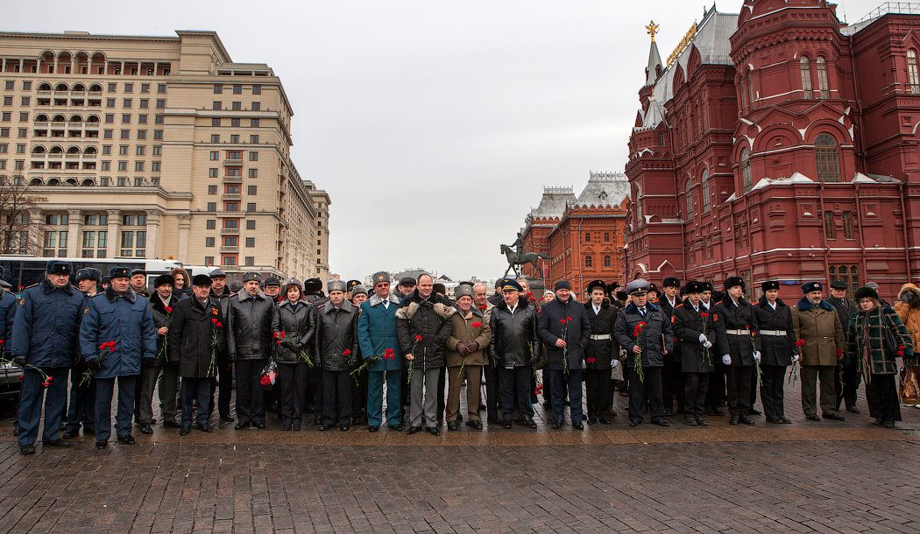
Праздник День Неизвестного Солдата отмечается в память о российских и советских воинах, погибших в боевых действиях на территории нашей страны или за ее пределами. Решение об его учреждении было принято Госдумой в октябре 2014 года, а соответствующий указ был подписан президентом РФ 5 ноября 2014 года.

Slide 4
ФЕДЕРАЛЬНЫЙ ЗАКОН
О ВНЕСЕНИИ ИЗМЕНЕНИЙ В СТАТЬЮ 1.1 ФЕДЕРАЛЬНОГО ЗАКОНА «О ДНЯХ ВОИНСКОЙ СЛАВЫ И ПАМЯТНЫХ ДАТАХ РОССИИ»
Принят Государственной Думой 24 октября 2014 года
Одобрен Советом Федерации 29 октября 2014 года
Статья 1
Внести в статью 1.1 Федерального закона от 13 марта 1995 года N 32-ФЗ «О днях воинской славы и памятных датах России»… следующие изменения:
1) дополнить новым абзацем четырнадцатым следующего содержания:
«3 декабря - День Неизвестного Солдата;»;
Президент Российской Федерации
В.ПУТИН
Москва, Кремль, 4 ноября 2014 года
N 340-ФЗ

Slide 5
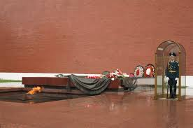
По мнению законотворцев, установление данной памятной даты «обосновывается необходимостью увековечения памяти, воинской доблести и бессмертного великого подвига российских и советских воинов, погибших в боевых действиях на территории нашей страны или за ее пределами, чье имя осталось неизвестным», а также это будет способствовать укреплению патриотического сознания.

Slide 6
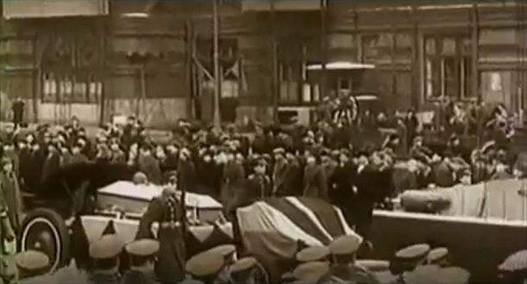
Дата для праздника – 3 декабря – была выбрана в связи с тем, что в этот день в 1966 году, в ознаменование 25-й годовщины разгрома немецких войск под Москвой, у стен Московского Кремля в Александровском саду был торжественно погребен прах Неизвестного солдата, перенесенный с места кровопролитных боев — 41-го километра Ленинградского шоссе.

Slide 7
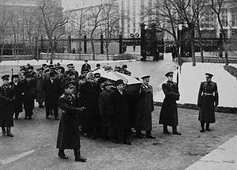
Перенос праха неизвестного солдата,
Москва 3 декабря 1966 года

Slide 8
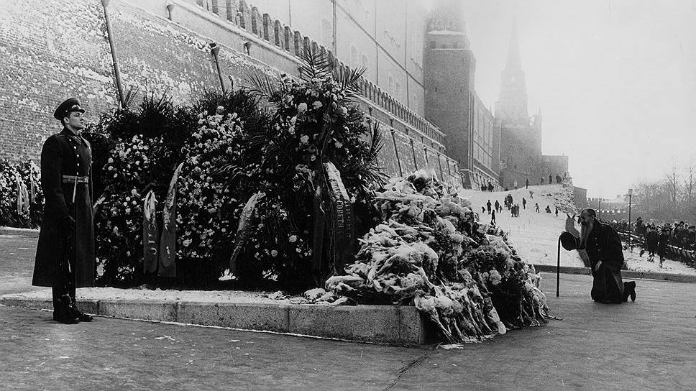
У могилы Неизвестного солдата

Slide 9
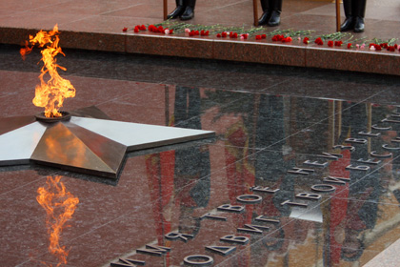
8 мая 1967 года открыт мемориальный архитектурный ансамбль «Могила Неизвестного солдата».
Вечный огонь славы, вырывающийся из середины бронзовой воинской звезды, зажжён от пламени, пылающего на Марсовом поле в Петербурге. «Имя твое неизвестно, подвиг твой бессмертен» – начертано на гранитной плите надгробья.

Slide 10
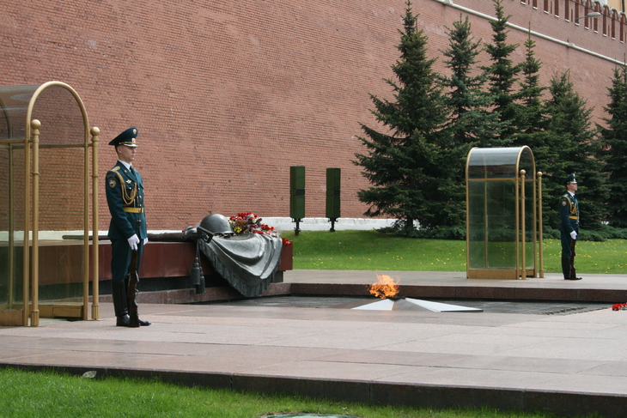
В декабре 1997 года у Могилы Неизвестного Солдата был установлен постоянный пост почетного караула.

Slide 11
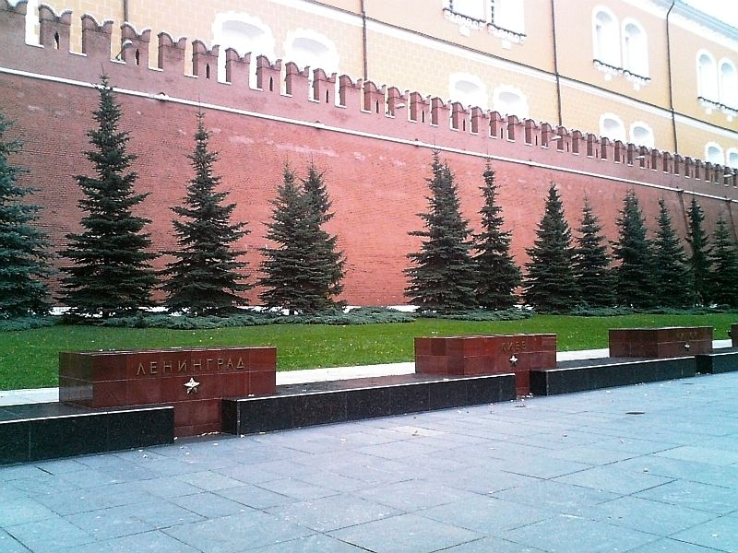
Справа от вечного огня вдоль кремлевской стены установлены блоки с названиями городов-героев: Сталинград, Керчь, Киев, Ленинград, Минск, Мурманск, ...

Slide 12
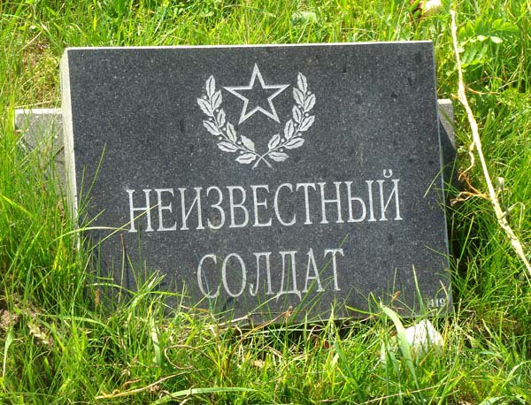

Slide 13
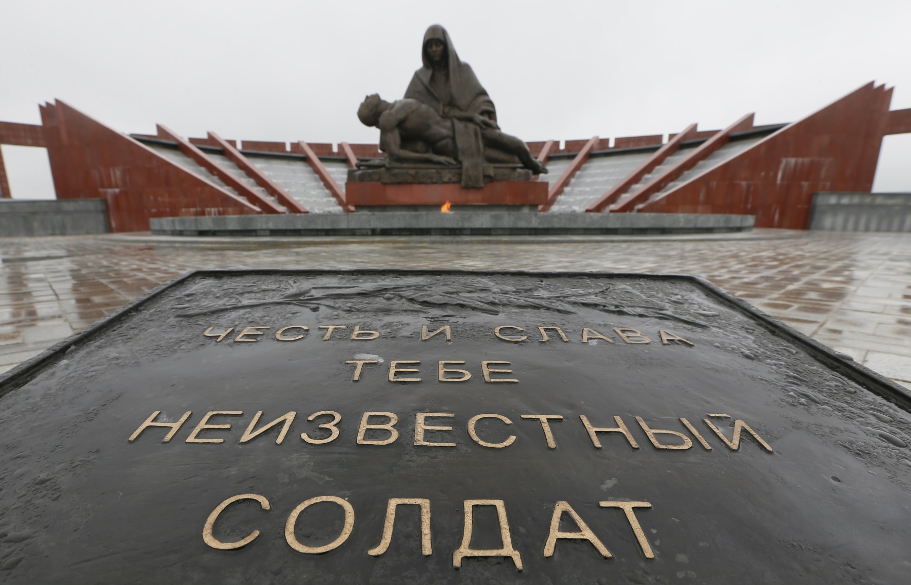

Slide 14
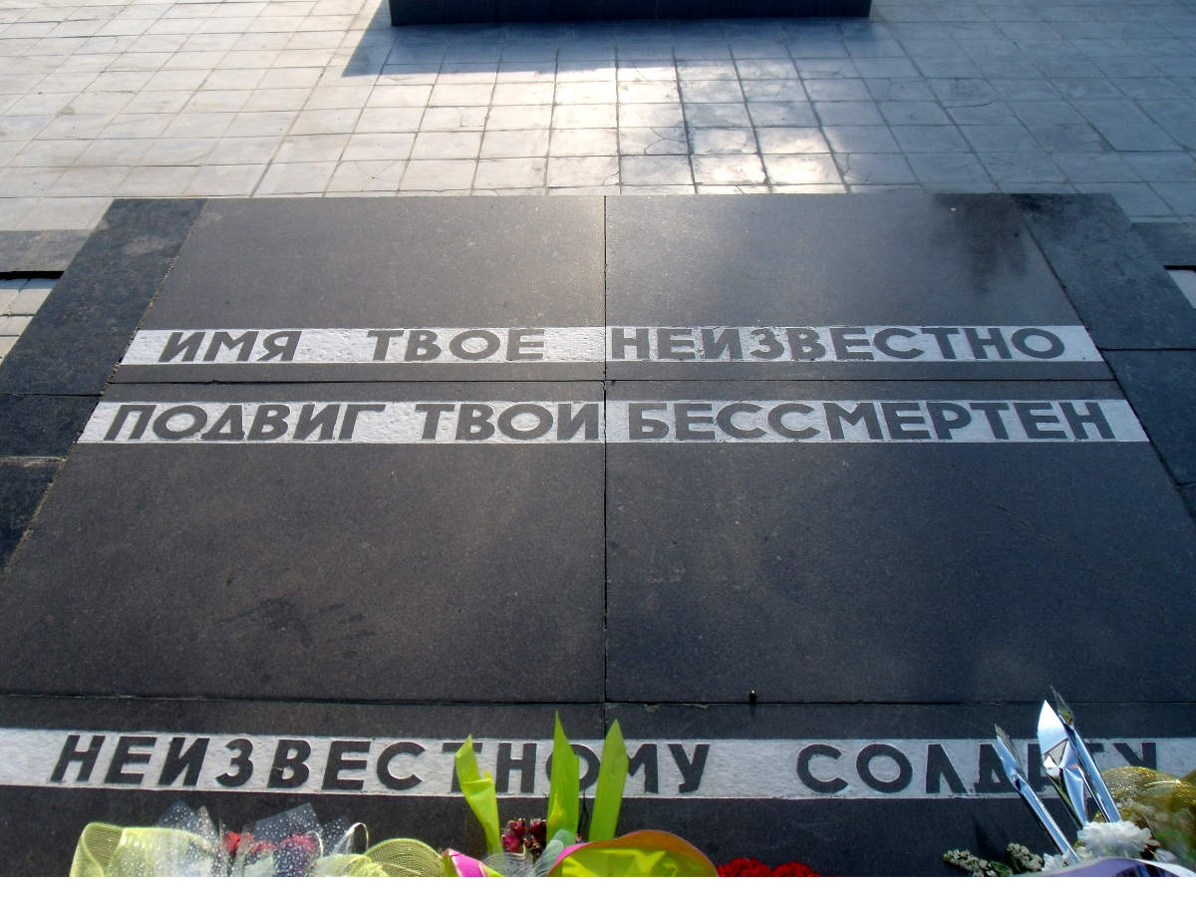

Slide 15
Автор: Загирова Т.М.– учитель истории МКОУ «Штульская ООШ»

